Slide 1
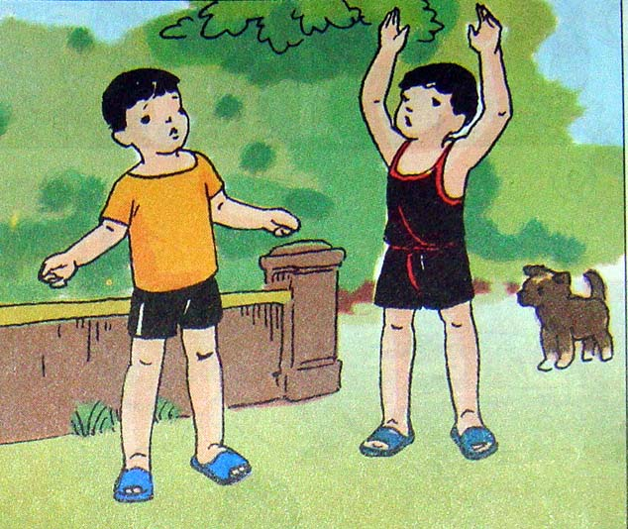
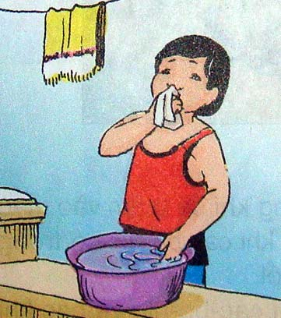
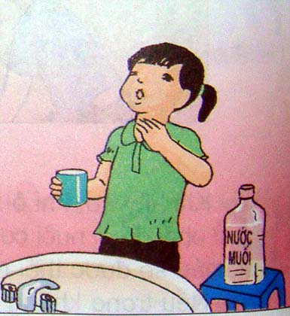
Thảo luận nhóm
1
2
3
+ Tập thở sâu vào buổi
sáng có lợi gì?
+Hằng ngày, chúng ta
nên làm gì để giữ sạch
mũi họng?

Slide 2
1
1
Tập thở sâu buổi sáng giúp ta được hít thở không khí
trong lành, ít khói bụi rất có lợi cho sức khoẻ.

Slide 3
2
2
- Lau sạch mũi, súc miệng bằng nước muối để tránh
bị nhiễm trùng các bộ phận của cơ quan hô hấp.

Slide 4
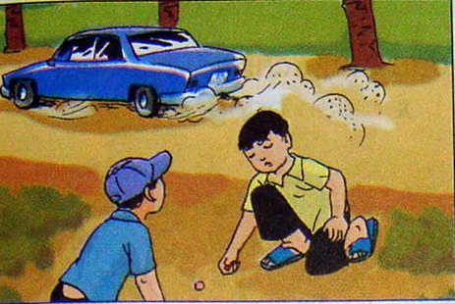
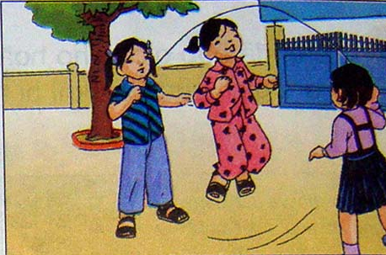
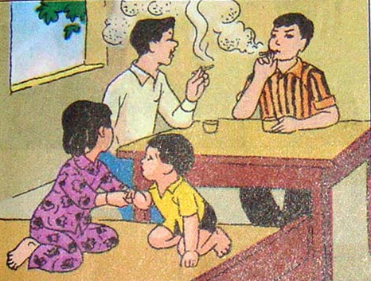
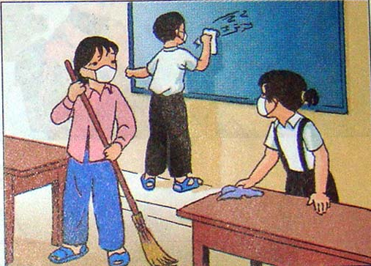
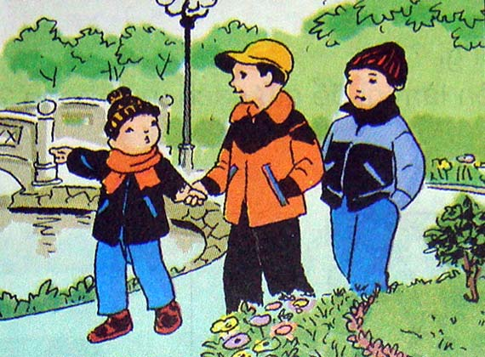
Trao đổi nhóm đôi
+ Chỉ và nói tên
những việc nên và
không nên làm để
bảo vệ và giữ gìn
cơ quan hô hấp ?
4
5
+Bạn đã làm gì để
bảo vệ cơ quan
hô hấp?
6
7
8

Slide 5
+ Chỉ và nói tên việc nên và không nên làm để bảo vệ
và giữ gìn cơ quan hô hấp ?
4
+ Không nên chơi ở nơi có nhiều khói và bụi.

Slide 6
+ Chỉ và nói tên việc nên và không nên làm để bảo vệ
và giữ gìn cơ quan hô hấp ?
5
+ Nên vui chơi ở nơi có không khí trong lành.

Slide 7
+ Chỉ và nói tên việc nên và không nên làm để bảo vệ
và giữ gìn cơ quan hô hấp ?
6
+ Không nên chơi ở nơi có nhiều khói thuốc lá.

Slide 8
+ Chỉ và nói tên việc nên và không nên làm để bảo vệ
và giữ gìn cơ quan hô hấp ?
6
+Nên đeo khẩu trang khi làm vệ sinh lớp học.

Slide 9
+ Chỉ và nói tên việc nên và không nên làm để bảo vệ
và giữ gìn cơ quan hô hấp ?
6
+Nên giữ ấm cơ thể vào mùa đông .

Slide 10
+ Em đã làm gì để bảo vệ cơ quan hô hấp?
- Giữ ấm cổ, ngực vào mùa đông.
- Đi ngoài đường phải mang khẩu trang, tránh nơi
có khói thuốc lá và bụi….
+ Các em có thể làm những gì ở nhà và xung quanh
khu vực nơi các em sống để bảo vệ bầu không khí
trong lành?
-Quét dọn nhà cửa, trồng cây xanh, giữ vệ sinh nơi ở…

